Slide 1
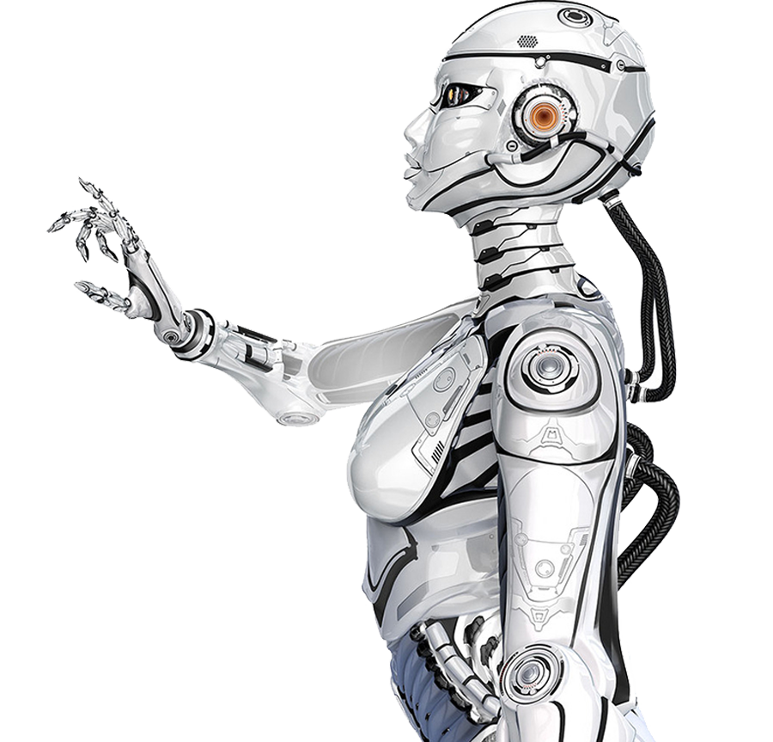
微服务安全
微服务安全
OAuth 2.0/OpenID Connect
演讲人：Noa Swartz 时间：2030.12.12

Slide 2
01.
什么是人工智能
04.
人工智能的价值研究
Overview of annual work
Overview of annual work
目 录
02.
人工智能对生活影响
05.
人工智能的强弱对比
Overview of annual work
Overview of annual work
CONTENTS
03.
人工智能的应用
06.
人工智能的主要成果
Overview of annual work
Overview of annual work

Slide 3
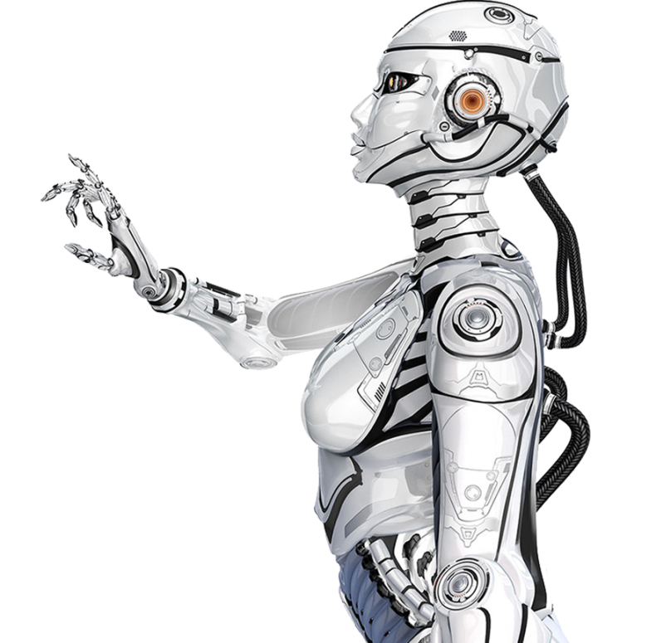
01.
什么是人工智能
Overview of annual work

Slide 4
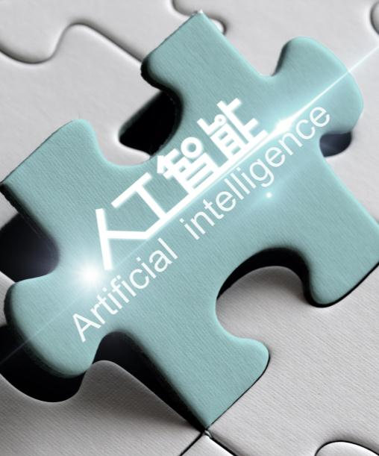
01
人工智能
什么是人工智能
它是研究、开发用于模拟、延伸和扩展人的智能的理论、方法、技术及应用系统的一门新的技术科学。
人工智能是计算机科学的一个分支，它企图了解智能的实质，并生产出一种新的能以人类智能相似的方式做出反应的智能机器，该领域的研究包括机器人、语言识别、图像识别、自然语言处理和专家系统等。
人工智能从诞生以来，理论和技术日益成熟，应用领域也不断扩大，可以设想，未来人工智能带来的科技产品，将会是人类智慧的“容器”

Slide 5
01
什么是人工智能
人工
人工
智能
智能
”人工”比较好理解，争议性也不大。有时我们会要考虑什么是人力所能及制造的，或者人自身的智能程度有没有高到可以创造人工智能的地步，等等。但总的来说，“人工系统”就是通常意义下的人工系统。
关于什么是“智能”，就问题多多了。这涉及到其它诸如意识(CONSCIOUSNESS)、自我( SELF)、思维(MIND) (包括无意识的思维(UNCONSCIOUS_MIND) )等等问题。人唯一了解的智能是人本身的智能，这是普遍认同的观点。

Slide 6
01
学习
人工智能将涉及到计算机科学、心理学、哲学和语言学等学科。
可以说几乎是自然科学和社会科学的所有学科，其范围已远远超 出了计算机科学的范畴，人工智能与思维科学的关系是实践和理论的关系，人工智能是处于思维科学的技术应用层次，是它的一个应用分支。
必从思维观点看，人工智能不仅限于逻辑思维，要考虑形象思维、 灵感思维才能促进人工智能的突破性的发展，数学常被认为是多种学科的基础科学，数学也进入语言、思维领域，人工智能学科也必须借用数学工具，数学不仅在标准逻辑、模糊数学等范围发挥作用，数学进入人工智能学科，它们将互相促进而更快地发展。
什么是人工智能
规划
模拟人的行为
推理
思考

Slide 7
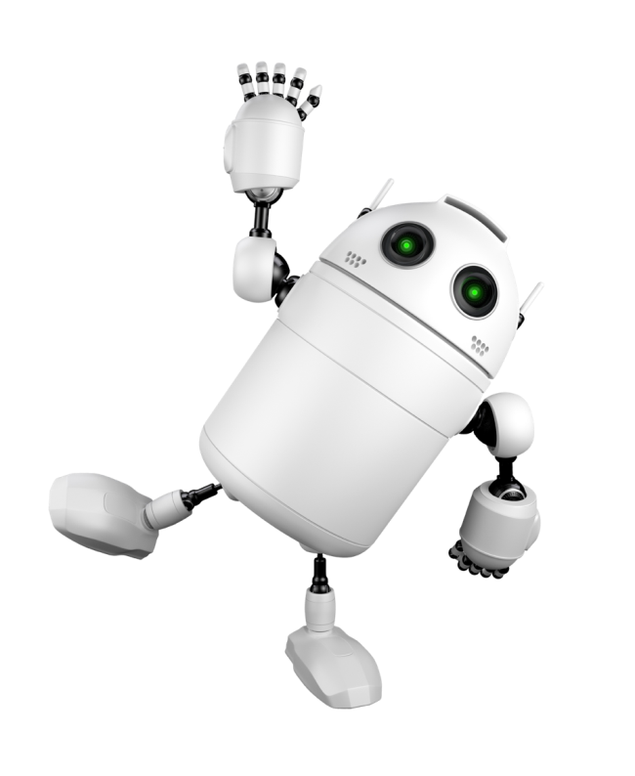
01
尼尔逊教授对人工智能下了这样一个定义
人工智能是关于知识的学科一一怎样表示知 识以及怎样获得知识并使用知识的科学。
什么是人工智能
而另一个美国麻省理工学院的温斯顿教授认为:
人工智能就是研究如何使计算机去做过去 只有人才能做的智能工作。
这些说法反映了人工智能学科的基本思想和基本内容。即人工智能是研究人类智能活动的规律，构造具有一定智能的人工系统，研究如何让计算机去完成以往需要人的智力才能胜任的工作，也就是研究如何应用计算机的软硬件来模拟人类某些智能行为的基本理论、方法和技术。

Slide 8
02.
人工智能对生活影响
Overview of annual work

Slide 9
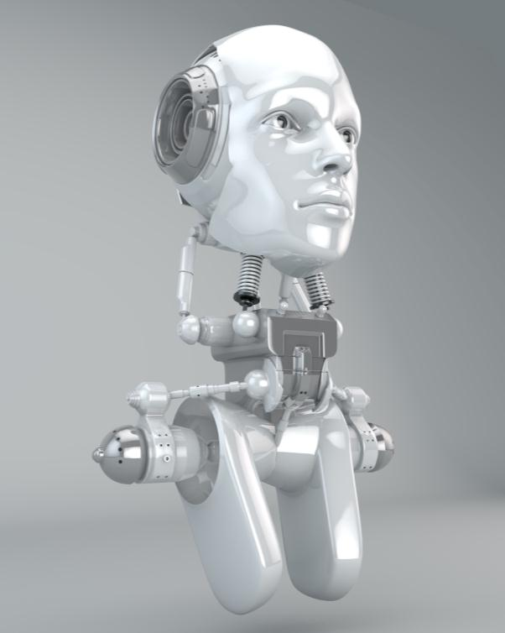
02
人工智能对自然科学的影响
人工智能对生活影响
在需要使用数学计算机工具解决问题的学科，Ai带来的帮助不言而喻。更重要的是，Ai反过来有助于人类最终认识自身智能的形成。
人工智能对智能经济的影响
专家系统更深入各行各业，带来巨大的宏观效益，AI也促进了计算机工业网络工业的发展，但同时，也带来了劳务就业问题。
人工智能对智能社会的影响
AI也为人类文化生活提供了新的模式。现有的游戏逐步发展为更高智能的交互式化娱乐手段，今天，游戏中的人工智能应用已经深入到各大游戏制造商的开发中。

Slide 10

02
人工智能对生活影响
在安德森癌症中心这一全球最好的肿瘤医院里， 有一个超级“助理医生”一一“沃森”，它是一台超级计算机。“沃森”就像躺在口袋里的专家，医生在它的界面中输入病人的信息，几秒钟之内，它就会结合最新研究为病人量身定制出多种诊疗方案，供医生参考。“沃森”能力超强:30个医生夜以继日做上一个月的研究，它9分钟就能搞定; 它15秒就能吃透的病，人类医生即使每天看150份病人的资料，也要花费一万个星期。

Slide 11
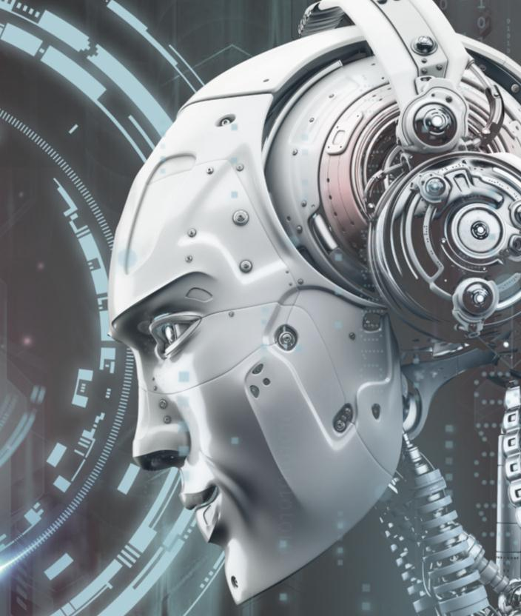
英国曼曼彻斯特皇家眼科医院已经成功实施了世 界首例人工仿生机器眼移植治疗老年性视网膜黄斑变性(AMD)所导致失明的手术。这个人工智能仿生眼装置被称为Argus Il,由两部分组成: 体内植入部分和体外病人必须穿戴的部分。植入设备将植入到病人的视网膜上，设备中含有电极阵列，电池和 个无线天线。外部设备包含一副眼镜，内置前向的摄像头和无线电发射器以及一个视频处理单元。
02
人工智能对生活影响

Slide 12
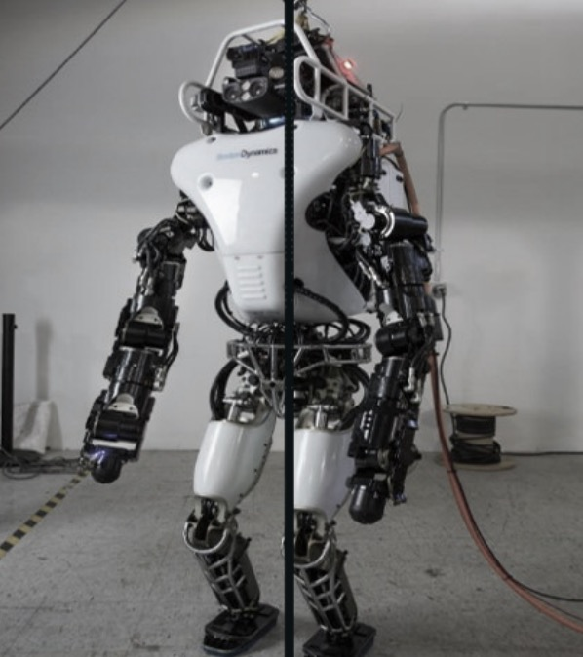
阿特拉斯机器人(希腊神话中的大力神)，是美国武器合约商波士顿动力公司为美军研制的世界最先进人形机器人。:阿特拉斯机器人身高1.9米，体重150千克，由头部、躯干和四肢组成，像人类一样用双腿直立行走。这一机器人将来或许能像人一样在危险环境下进行救援工作。美国国会曾通过法案规定: 到2015年前，1/3的地面战斗将使用机器人士兵。为此投入美国历史上最大的单笔军备研究费1270亿美元，以完成未来战场上士兵必须完成的一切战斗任务，包括进攻、防护、寻找目标。据悉，美军未来一个旅级作战单元，将至少包括151个机器人战士。
02
人工智能对生活影响

Slide 13
中国科学院院士梅宏:2017人工智能挑站2016年中国高考一本分数线583
02
梅宏院士在做的一个项目是通过集成人工智能相关的技术，机器能不能通过高考进入人群的前20%。该项目启动两年了，取得了一些阶段性的成果: 目前该人工智能系统在参加高考可以达到数学110分(150分满分)语文: 90分(150分满分，其中60分作文考了45分);文综: 40 分(100分满分)。目前该系统的知识库构成还不完善，该项目涉及的技术包括深度学习、知识图谱构建等。
人工智能对生活影响
中国科学院院士韩杰才: 人工智能挑战制造业的极限
随着人工智能及制造技术的进步，生产效率的大幅度提高，每单辆汽车的生产时间在逼近于0。1883年到1886年，世界上第一辆汽车的发明和生产用了整整3年的时间。汽车生产的初期，几乎是手工式的，装配一辆汽车要花费12个半小时。今天机器人在汽车生产中得到大规模应用，用几百台机器人组成的汽车生产线，每一分钟就可以下线一辆合格的汽车。此处的一分钟和原来的12个半小时相比，只是用了原来的千分之一的时间。
IBM中国研究院院长沈晓卫: 2017年人工智能将服务于10亿人
沈晓卫院长表示，在2017年会有超过10亿人受惠于人工智能。人工智能到今天超过60年，随着Alpha Go在围棋中的胜利，当人类非常引|力为傲的智慧可以被算法和芯片击败。我们中的很多人会问自己，人工智能到底是什么?人工智能仅仅是一个工具，但它将帮助人类超越自我极限，就像在工业革命时代的蒸汽机，像信息时代的计算机。而现在我们要进入的是全新的认知时代。

Slide 14
03.
人工智能的应用
Overview of annual work

Slide 15
03
规模庞大的任务
机器翻译
自动程序设计
人工智能的应用
复杂任务
智能控制
机器人学
人工
智能
专家系统
航天应用
信息处理
语言和图像理解
遗传变成机器工厂
无法执行的任务

Slide 16
03
语音识别
深度学习
人工智能的应用
多场景语音服务支持专家，让你的设备长上耳朵让你的设备开口说话
针对海量数据提供的云端托管的分布式深度学习平台，助力客户轻松使用深度学习技术，打造智
文字识别
机器学习
依托业界领先的深度学习技术，提供了自然场景下整图文字检测、定位、识别等功能
基于内部应用多年的机器学习算法库，提供实用的行业大数据解决方案
人脸识别
自然语言
基于智能人脸分析算法，提供人脸检测、人脸识别、关键点定位、属性识别和活体检测等一整套技术方案
基于自然语言处理技术，对人类自然语言进行分析、理解、生成、翻译，实现自然的人机对话交互

Slide 17
04.
人工智能的价值研究
Overview of annual work

Slide 18
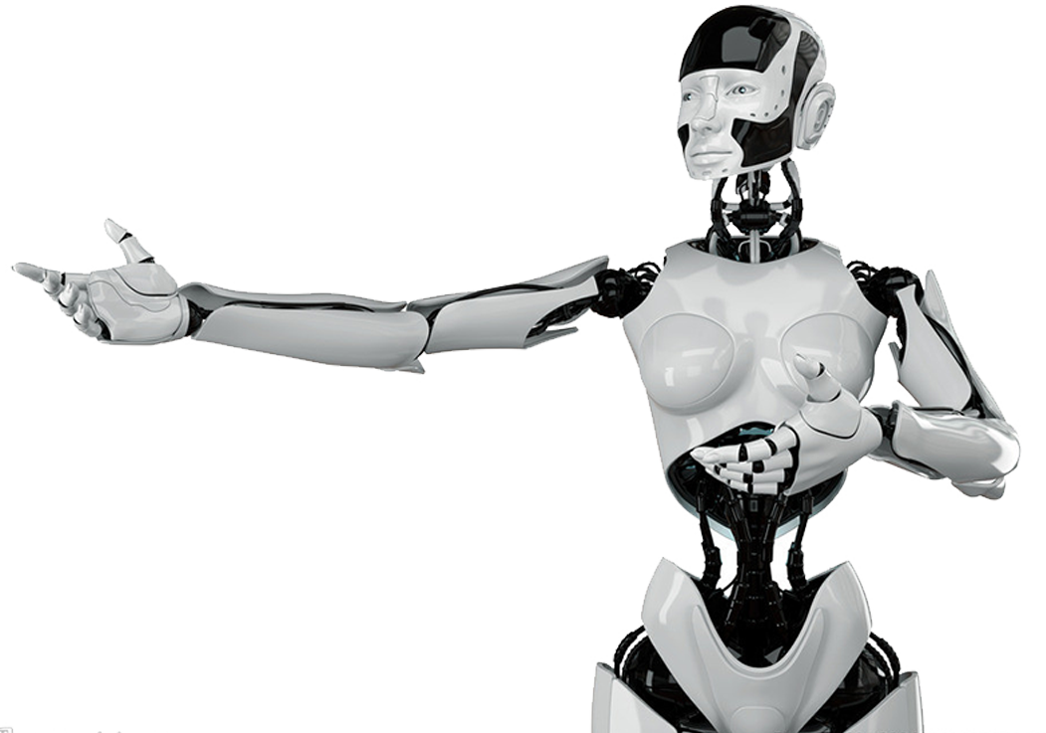
AI的研究价值
04
繁重的科学和工程计算本来是要人脑来承担的，如今计算机不但能完成这种计算，而且能够比人脑做得更快、更准确，因此当代人已不再把这种计算看作是 需要人类智能才能完成的复杂任务”，可见复杂工作的定义是随着时代的发展和技术的进步而变化的，
人工智能的价值研究
人工智能这门科学的具体目标也自然随着时代的变化而发展。它一方面不断获得新的进展，另一方面又转向更有意义、更加困难的目标。

Slide 19
05.
人工智能的强弱对比
Overview of annual work

Slide 20
AI的强弱对比
05
名人工智能的一个比较流行的定义，也是该领域较早的定 义，是由约翰:麦卡锡(JOHN MCCARTHY) 在1956年的达特矛斯会议( DARTMOUTH CONFERENCE) 上提出的: 人工智能就是要让机器的行为看起来就象是人所表现出的智能行为一样。
但是这个定义似乎忽略了强人工智能的可能性(见下)。另一个定义指人工智能是人造机器所表现出来的智能性。总体来讲，对人工智能的定义大多可划分为四类，即机器“像人一样思考”、“像人一样行动”、“理性地思考”和" 理性地行动”。
这里“行动”应广义地理解为采取行动，或制定行动的决策，而不是肢体动作。
人工智能的强弱对比

Slide 21
06.
人工智能的主要成果
Overview of annual work

Slide 22
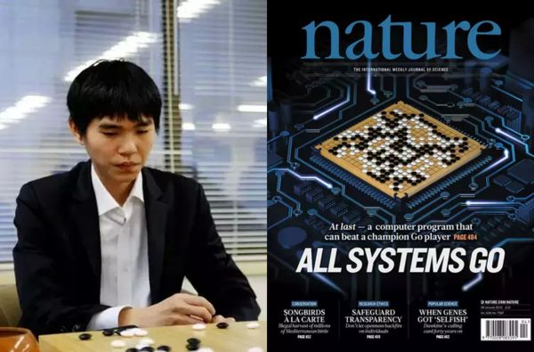
Google AlphaGo
06
人工智能的主要成果
1月28日上午消息，谷歌今日召开全球电话会议，旗下Deep Mind 创始人戴密斯:哈萨比斯(Demis Hassabis)宣布了谷歌在人工智能领域的重要进展: 开发出一款能够在围棋中击败职业选手的程序AlphaGo,后者能够通过机器学习的方式掌握比赛技巧。将于三月份同李世豆竞技。分2016年3月9日第一局，李世烹输，10日第二局，李世夏输，12 日第三局，李世烹输，13日，拿到首胜!必根据之前的约定，谷歌获胜后将获得“自己的”100万奖金，这些 奖金将捐赠给联合国儿童基金会(UNICEF)、STEM教育以及围棋慈善机构(Go Charity)。

Slide 23
引领未来
THANK
人工智能/智能机器人/工业2.0/机器人
汇报人：第一PPT 时间：2030.12.12

